Slide 1
CHÀO MỪNG CÁC THẦY CÔ GIÁO
VỀ DỰ GIỜ THĂM LỚP 3A1
MÔN TOÁN
GIÁO VIÊN DẠY: LÒ THỊ THỦY
TRƯỜNG TIỂU HỌC HUA LA - THÀNH PHỐ SƠN LA

Slide 2
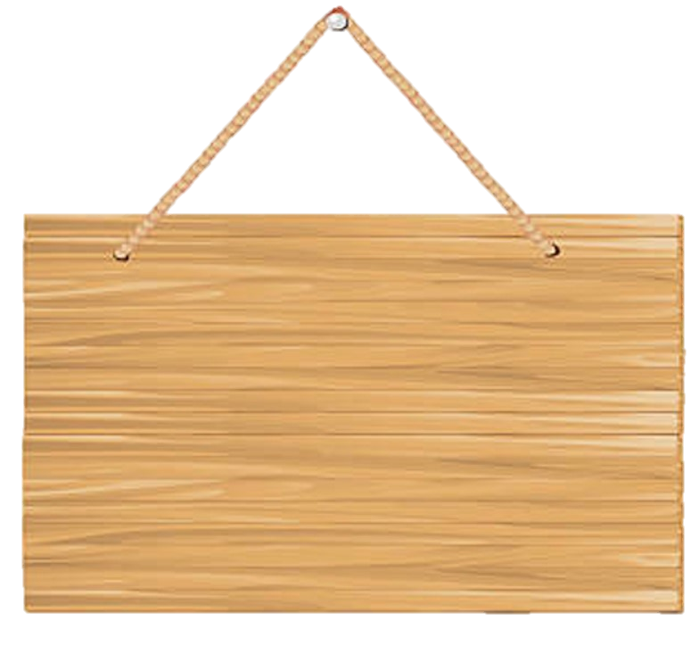
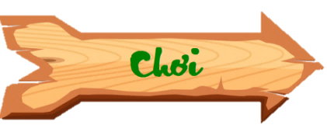
GIẢI CỨU NÀNG TIÊN CÁ

Slide 3
Quay lại
Để có được đôi chân, Nàng tiên cá Anrela ,tội nghiệp phải tìm đủ những viên ngọc trai dưới đáy dại dương dâng lên mụ phù thủy. Các em hãy giúp nàng bằng cách trả lời các câu hỏi nhé.

Slide 4
12 : 6 = ?
2

Slide 5
24 : 6 = ?
4

Slide 6
36 : 6 = ?
6

Slide 7
48 : 6 = ?
8

Slide 8
54 :6 = ?
9

Slide 9
60 : 6 = ?
10

Slide 10
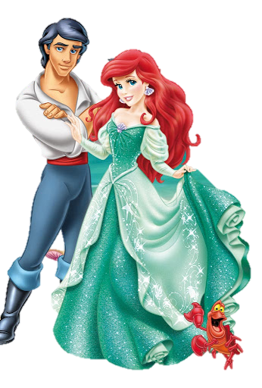
Cám ơn các bạn học sinh thông thái. Nhờ có các bạn ta có được đôi chân và cuộc sống hạnh phúc. Chúc các bạn học thật giỏi nha.
BÀI MỚI

Slide 11
Thứ Tư, ngày 23 tháng 10 năm 2024
Toán
Khởi động

Slide 12
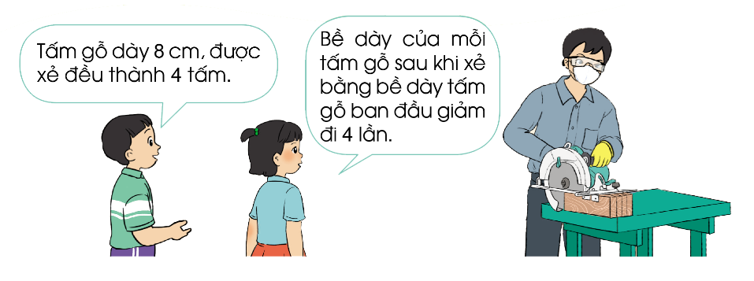
Thứ Tư, ngày 23 tháng 10 năm 2024
Toán
Giảm một số đi một số lần (tr.44)

Slide 13
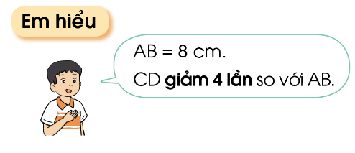
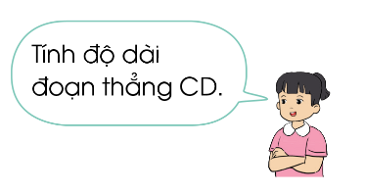
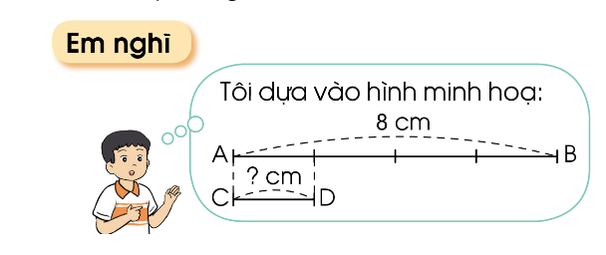
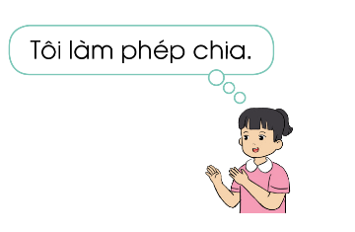
Bài giải:
Độ dài đoạn thẳng CD là:
8 : 4 = 2 (cm)
Đáp số: 2 cm

Slide 14
Nhận xét: Muốn giảm một số đi một số lần, ta lấy số đó chia cho số lần.

Slide 16
4
5
8
9

Slide 17
Độ dài đoạn thẳng CD là:
10 : 5 = 2 (cm)
* Học sinh vẽ vào vở độ dài CD dài 2 cm

Slide 18
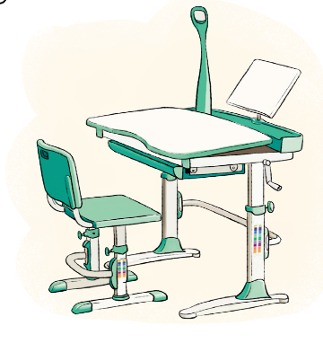
Tóm tắt
- Ngày hôm trước bán: 18 bộ.
- Ngày hôm sau bán giảm: 2 lần.
- Ngày hôm sau bán: … bộ?
Bài giải:
Ngày hôm sau cửa hàng đó bán được số bộ bàn học thông minh là:
18 : 2 = 9 (bộ)
Đáp số: 9 bộ bàn học thông minh.

Slide 19
Tóm tắt
- Buổi sáng bán: 30 giỏ.
- Buổi chiều bán giảm: 3 lần.
- Buổi chiều bán: … giỏ?
Bài giải:
Buổi chiều quầy hàng đó bán được số giỏ quà sách là:
30 : 3 = 10 (giỏ quà)
Đáp số: 10 giỏ quà sách.

Slide 20
Củng cố - Dặn dò

Slide 21
Cảm ơn thầy cô và các em!

